Slide 1

ACTIVITATS D’AMPLIACIÓ

Slide 2
APRENEM NOU VOCABULARI
Objectiu adquirir nou vocabulari en relació al après durant tota la unitat didàctica.
El mestre de forma prèvia a aquesta activitat, farà un llistat de totes aquelles paraules interessants perquè l’alumnat pugui conèixer.

Slide 3
APRENEM NOU VOCABULARI
- Amb les tic els alumnes aniran investigant sobre aquests conceptes i podran anar afegint més.
- Es crearà un blog on es penjarà tot per a que es pugui consultar.

Slide 4
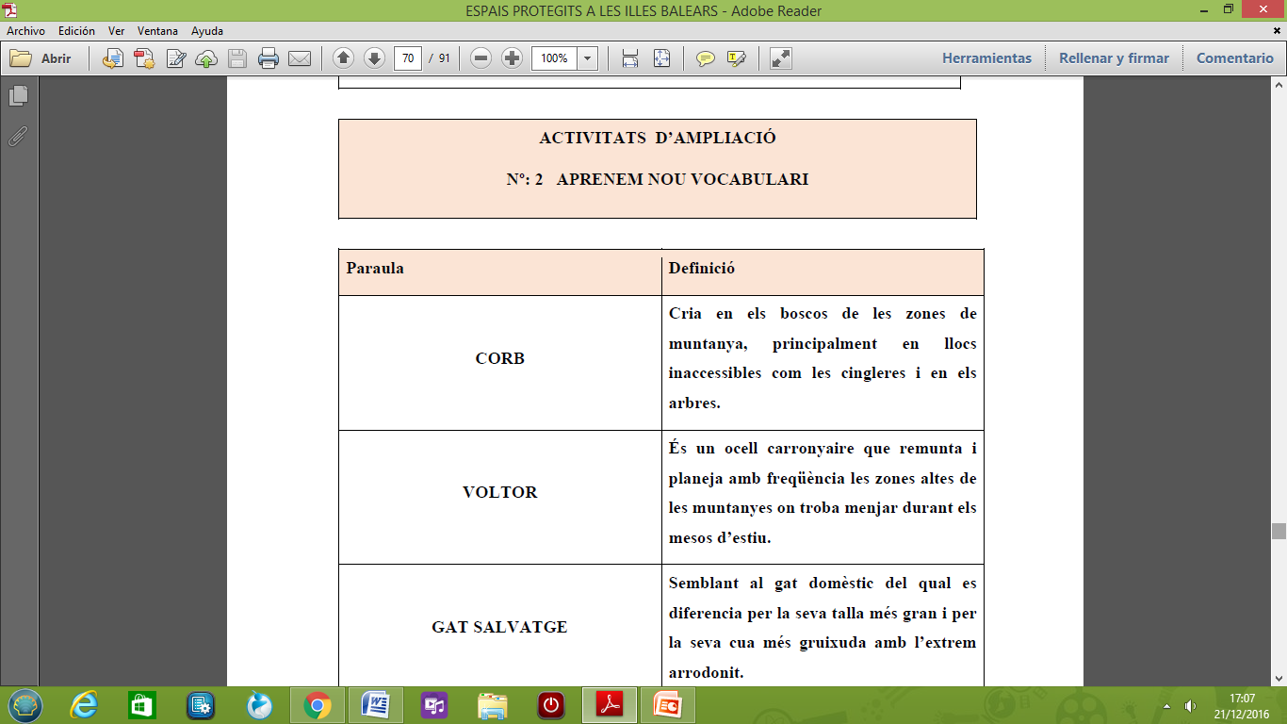
APRENEM NOU VOCABULARI

